Slide 1
Платформа для создания резюме и поиска вакансий
ДПП ПП «Фронтенд и бэкенд разработка»
Выполнил: студент группы ДОП-ФиБР-25
Перетейко Алёна Владиславовна

Slide 2
Платформа для создания резюме и поиска вакансий
Цель и задачи работы
Целью работы является разработка полнофункционального веб-приложения для автоматизации процессов поиска вакансий и кандидатов.
Для выполнения поставленной цели будут решены следующие задачи:
Проведение анализа конкурентных решений и выявление их слабых мест.
Определение проблем целевой аудитории и формирование требований к продукту.
Разработка архитектуры и реализация бэкенда на Node.js и MongoDB.
Создание адаптивного фронтенда на React с использованием Bootstrap 5.
Реализация ролевой модели доступа, системы умного поиска и генерации PDF-документов.
Тестирование работоспособности приложения и подготовка демонстрационных материалов.

Slide 3
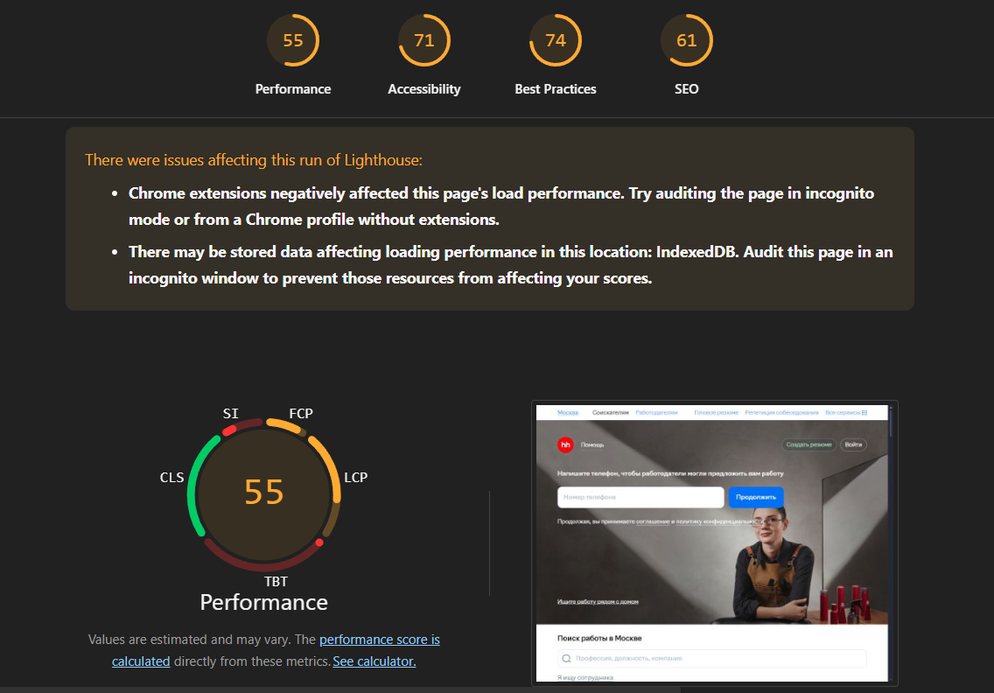
Актуальность исследования и анализ конкурентных решений
Анализ конкурентов
Прямым конкурентом разрабатываемого продукта является HeadHunter (hh.ru). Это лидер рынка с базой более 180 тыс. вакансий в Москве.
Сильные стороны: Глубокая аналитика зарплат, 20+ параметров фильтрации, высокая узнаваемость бренда.
Слабые стороны: Обязательное заполнение полного резюме перед откликом, сложный интерфейс для новичков, низкая производительность (Lighthouse Performance: 55/100), долгая загрузка на мобильных сетях.
Вывод: HH задает стандарт функциональности, но проигрывает в скорости и простоте входа для новых пользователей.

Slide 4
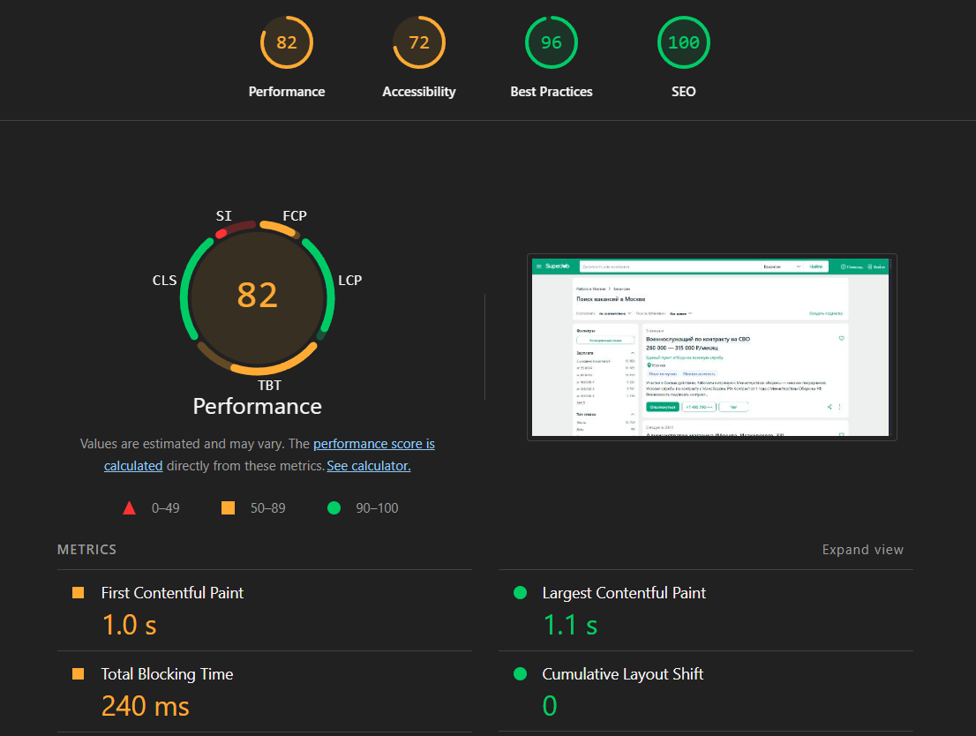
Актуальность исследования и анализ конкурентных решений
Анализ конкурентов
При рассмотрении существующих решений отмечен SuperJob. Платформа ориентирована на офисных сотрудников и массовый подбор.
Сильные стороны: Простая навигация, 75% вакансий с указанной зарплатой, хорошая скорость загрузки (Performance: 82/100).
Слабые стороны: Меньшая база резюме, отсутствие современных UX-паттернов (например, бесшовного экспорта документов), ограниченный функционал для работодателей малого бизнеса.
Вывод: SuperJob демонстрирует, что скорость важна для удержания пользователей, но его функционал устарел морально.

Slide 5
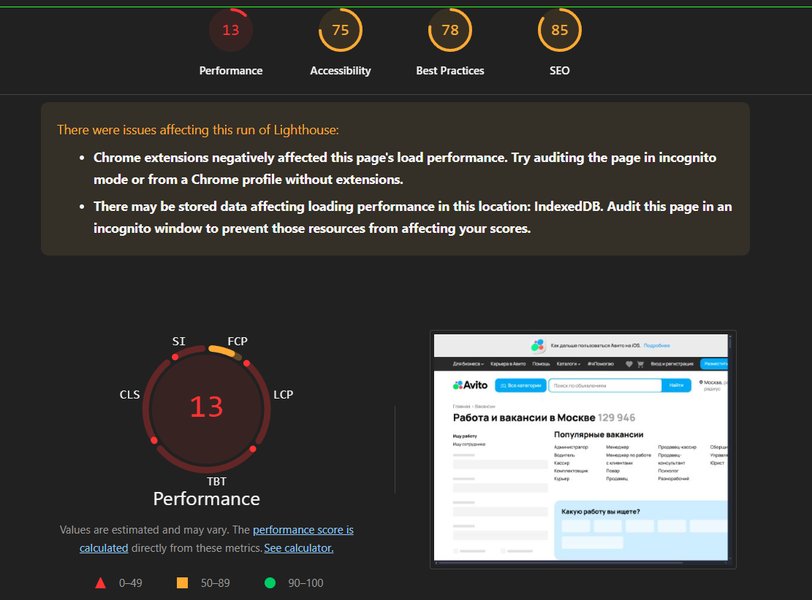
Актуальность исследования и анализ конкурентных решений
Анализ конкурентов
Третьим конкурентом является раздел «Работа» на платформе Авито.
Сильные стороны: Аудитория >50 млн, отклик без резюме, прямой контакт с работодателем.
Слабые стороны: Критически низкая производительность (Performance: 13/100), много спама, отсутствие специализированных HR-инструментов, недоверие соискателей к качеству вакансий.
Вывод: Авито выигрывает за счет трафика, но проигрывает в качестве сервиса и технической реализации.

Slide 6
Требования к веб-приложению и его характеристика
Требования к веб-приложению
Требования к приложению сформированы на основе выявленных проблем ЦА и анализа конкурентов. Общие требования: удобство использования, производительность (>90 Lighthouse), интуитивность. Важные аспекты: функциональность (ролевая модель, фильтры, PDF), надежность (JWT, bcrypt), безопасность (RBAC), масштабируемость (MongoDB Atlas).
Основным объектом предметной области является веб-приложение «JobLink» для взаимодействия соискателей и работодателей. Сфера применения – онлайн-рекрутмент и карьерное развитие. Назначение – предоставление единой точки доступа для поиска работы и кандидатов с минимальными временными затратами.
Основной функционал заключается в следующем:
Ролевая модель доступа (соискатель / работодатель) с динамической адаптацией интерфейса;
Расширенная система поиска с контекстными фильтрами (для вакансий: зарплата, опыт, график; для резюме: навыки, город, возраст);
Возможность создания и редактирования резюме с настройкой приватности («Открыт к предложениям»);
Автоматическая генерация и скачивание резюме в формате PDF без использования системной печати;
Детальный просмотр вакансий во всплывающем окне (Modal) без перезагрузки страницы;
Обработка ошибок и пользовательских сценариев через кастомную страницу 404.

Slide 7
Используемый для реализации проекта технологический стек
Используемый стек
Выбран стек MERN для обеспечения надежности и масштабируемости. Для настоящей работы в качестве программных средств использованы: среда разработки Visual Studio Code, система контроля версий Git.
Для реализации фронтенда выбрана библиотека React (v18) в связке со сборщиком Vite. Это обеспечивает высокую скорость разработки и отличную производительность итогового приложения. Для стилизации используется фреймворк Bootstrap 5, который позволяет создать адаптивный, чистый интерфейс. Для генерации PDF-документов на клиенте применяется библиотека html2pdf.js.
Для реализации бэкенда выбран runtime Node.js и фреймворк Express. В качестве СУБД используется облачная база данных MongoDB Atlas, что обеспечивает гибкость схемы данных. Аутентификация реализована посредством JWT, а хеширование паролей выполняется с помощью bcryptjs.

Slide 8
Результаты разработки и ссылка на готовое решение
Результаты разработки
Для реализации фронтенда были использованы языки программирования JavaScript (ES6+) и JSX, а также HTML5 и CSS3.
Архитектура приложения построена на компонентном подходе. Ключевые разработанные компоненты:
Navbar.jsx — адаптивная навигационная панель с условным рендерингом элементов в зависимости от роли пользователя.
Home.jsx — главная страница с интегрированным поисковым блоком, активными тегами категорий/компаний и выезжающей панелью расширенных фильтров (Offcanvas).
Resume.jsx — форма управления резюме с функцией клиентской генерации PDF через html2pdf.js, исключающей появление системного окна печати.
Vacancies.jsx — список вакансий с кастомным модальным окном детального просмотра, реализованным через React State для мгновенного отклика интерфейса.
NotFound.jsx — кастомная страница ошибки 404 с юмористическим контентом и пингвинами, улучшающая UX при переходе по битым ссылкам.
Особое внимание уделено адаптивности: интерфейс корректно отображается на десктопах, планшетах и мобильных устройствах благодаря сетке Bootstrap и медиа-запросам.

Slide 9
Результаты разработки и ссылка на готовое решение
Результаты разработки
Для реализации бэкенда были использованы: Node.js, Express, Mongoose, JWT, Bcryptjs.
Разработаны следующие API-эндпоинты:
/api/register, /api/login — регистрация и авторизация с выдачей JWT-токена.
/api/resume (GET/POST) — получение и сохранение резюме текущего пользователя.
/api/resumes/search — поиск резюме по ключевым словам с учетом флага видимости isVisible.
/api/vacancies (GET/POST/PUT/DELETE) — CRUD-операции над вакансиями с middleware-проверкой роли employer и прав владельца записи.
Все чувствительные данные (пароли) хешируются перед сохранением. Секретный ключ JWT вынесен в конфигурацию.

Slide 10
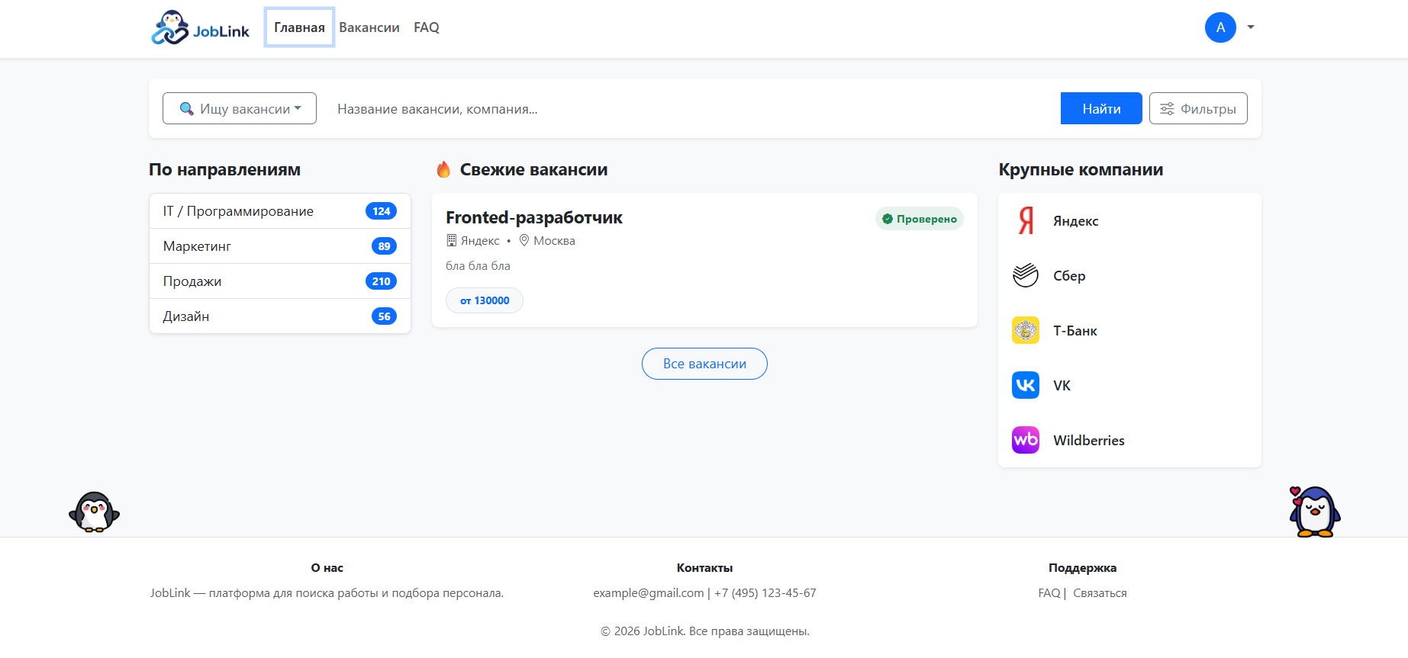
Интерфейс платформы JobLink
Адаптивный дизайн и система умного поиска
Реализован адаптивный интерфейс на базе Bootstrap 5.
Внедрена система контекстных фильтров для вакансий и резюме.
Обеспечена кроссбраузерная совместимость и высокая производительность (Lighthouse > 90).

